Slide 1
01
02
03
Dominguez Royo Victor
Esparza Ponce Luis Fernando
Eudave Patiño Sebastian
04
05
06
Gutierrez Jimenez Erick Emmanuel
Perez Velasco Alejandro
Paralelización de algoritmos Ing en Computación Inteligente

Slide 2
Gravitational Search Algorithm
Algoritmo de búsqueda gravitacional

Slide 3
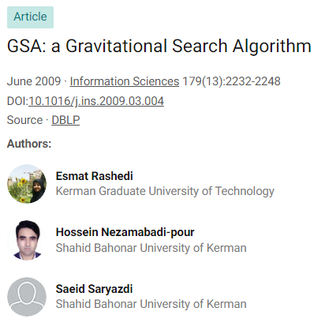
Historia
La primera vez que se hizo publica la información de este algoritmo fue en el Junio del 2009, gracias al articulo “GSA: a Gravitational Search Algorithm”, el cual fue publicado por Esmat Rashedi, Hossein Nezamabadi-pour, Saeid Saryazdi.

Slide 4

Fundamentación
Ley de la gravedad
La gravitación es la tendencia de las masas a acelerarse unas hacia otras y es una de las 4 interacciones fundamentales en la naturaleza junto a la fuerza electromagnética, la nuclear débil y la nuclear fuerte (Schutz, 2003).
Según Newton la gravedad actúa entre partículas separadas sin ningún intermediario y sin demora alguna.
La Ley de Gravedad de Newton dice que cada partícula atrae otra partícula con una fuerza gravitacional, que es directamente proporcional al producto de sus masas e inversamente proporcional al cuadrado de la distancia entre ellas (Halliday et al., 2003):
$$F=G\frac{M_{1}M_{2}}{R^{2}}$$

Slide 5

Fundamentación
Donde G es la contante gravitacional y F es la magnitud de la fuerza gravitacional, además de que M1 y M2 son las masas de las partículas y R2 es el cuadrado de la distancia entre esas partículas.
Y en la 2da ley de Newton dice que cuando una fuerza, F, es aplicada a una partícula, su aceleración, a, depende solo en la fuerza y su masa, M (Halliday et al., 2003):
$$a = \frac{F}{M}$$

Slide 6
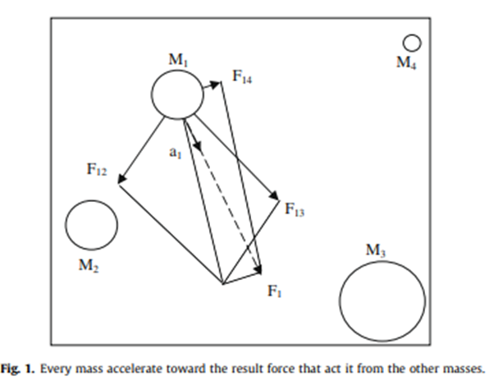
Fundamentación
Basados en esas dos leyes, hay una fuerza de gravedad entre todas las partículas del universo, donde el efecto es más grande entre más cerca estén. Un incremento en la distancia entre dos partículas significa un decrecimiento en la fuerza de gravedad entre ellas:

Slide 7

Fundamentación
En adición, el valor actual de la constante gravitacional depende en la edad actual del universo, como se muestra a continuación:
Donde G(t) es el valor de la constante gravitacional en el tiempo t. G(t0) es el valor de la constante gravitacional en el primer intervalo cósmico cuántico de tiempo t0.
Además, en teoría física se definen 3 tipos de masas:
Masa gravitacional activa, Ma: es una medida de la fuerza del campo gravitacional de un objeto en particular.
Masa gravitacional pasiva, Mp: es una medida de la fuerza de la interacción de un objeto con el campo gravitacional.
Masa inercial, Mi: es una medida de la resistencia de un objeto a cambiar su estado de movimiento cuando se aplica una fuerza.
$$G\left(t\right)= G\left(t_{0}\right) ∗ {\left(\frac{t_{0}}{t}\right)}^{β}, β<1$$

Slide 8

Fundamentación
Ahora reescribiendo las leyes de Newton con los aspectos mencionados anteriormente:
La fuerza de gravedad, Fij, entre una masa i y una masa j, es proporcional al producto de la masa gravitacional activa de la masa j y la masa gravitacional pasiva de i, e inversamente proporcional al cuadrado de la distancia entre ellas y la aceleración ai es proporcional a Fij e inversamente proporcional a la inercia de la masa i.
Donde Maj y Mpi Representan la masa gravitacional activa de j y la masa gravitacional pasiva de i y Mii representa la masa inercial de i.
$$F_{ij}= G\frac{M_{aj} ∗ M_{pi}}{R^{2}}$$
$$a_{i}= \frac{F_{ij}}{M_{ii}}$$

Slide 9
Aplicaciones
Escriba aquí el texto

Slide 10
GSA Gravitacional Search Algorithm
En el algoritmo propuesto, los agentes se consideran objetos y su desempeño se mide por sus masas. Todos estos objetos se atraen entre sí por la fuerza de la gravedad, y esta fuerza provoca un movimiento global de todos los objetos hacia los objetos con masas más pesadas. Por lo tanto, las masas cooperan utilizando una forma directa de comunicación, a través de la fuerza gravitacional. Las masas pesadas, que corresponden a buenas soluciones, se mueven más lentamente que las más ligeras, esto garantiza el paso de explotación del algoritmo.

Slide 11
GSA Gravitacional Search Algorithm
Cada masa (agente) tiene cuatro especificaciones:
posición
masa inercial
masa gravitacional activa
masa gravitacional pasiva.
La posición de la masa corresponde a una solución del problema, y sus masas gravitacional e inercial son determinado mediante una función de aptitud.

Slide 12
GSA Gravitacional Search Algorithm
En otras palabras, cada masa presenta una solución, y el algoritmo se navega ajustando adecuadamente las masas gravitacionales e inerciales. Con el paso del tiempo, esperamos que las masas sean atraídas por la masa más pesada. Esta masa presentará una solución óptima en el espacio de búsqueda.

Slide 13
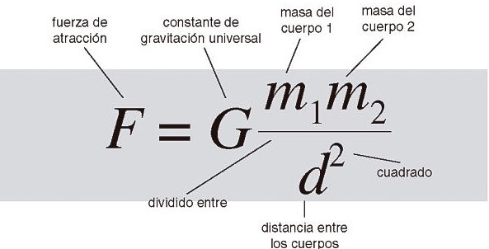
GSA Gravitacional Search Algorithm
Las masas que se usan en este algoritmo obedecen las siguientes leyes:
Ley de la gravedad: cada partícula atrae a todas las demás partículas y la fuerza gravitacional entre dos partículas es directamente proporcional al producto de sus masas e inversamente proporcional a la distancia entre ellas.

Slide 14
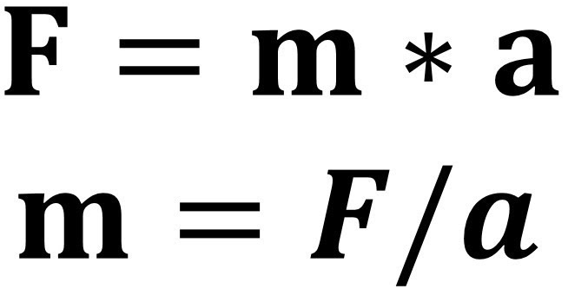
GSA Gravitacional Search Algorithm
Las masas que se usan en este algoritmo obedecen las siguientes leyes:
Ley del movimiento: la velocidad actual de cualquier masa es igual a la suma de la fracción de su velocidad anterior y la variación en la velocidad. La variación en la velocidad o aceleración de cualquier masa es igual a la fuerza que actúa sobre el sistema dividido por la masa de inercia.

Slide 15


GSA Gravitacional Search Algorithm
Vamos a considerar un sistema con N agentes (masas). Definimos la posición del i-ésimo agente por:
donde xdi presenta la posición del i-ésimo agente en la d-ésima dimensión
En un momento específico "t", definimos la fuerza que actúa sobre la masa "i" de la masa "j" de la siguiente manera:
donde Maj es la masa gravitacional activa relacionada con el agente j, Mpi es la masa gravitacional pasiva relacionada con el agente i, G(t) es constante gravitacional en el tiempo t, e es una pequeña constante y Rij (t) es la distancia euclidiana entre dos agentes i y j:

Slide 16


GSA Gravitacional Search Algorithm
Para dar una característica estocástica a nuestro algoritmo, suponemos que la fuerza total que actúa sobre el agente i en una dimensión d es una suma ponderada aleatoriamente de d-ésimas componentes de las fuerzas ejercidas por otros agentes:
donde randj es un número aleatorio en el intervalo [0,1].
Por tanto, por la ley del movimiento, la aceleración del agente i en el tiempo t, y en la dirección dth, se obtiene con lo siguiente:
donde Mii es la masa inercial del agente i-ésimo.

Slide 17


GSA Gravitacional Search Algorithm
Además, la próxima velocidad de un agente se considera como una fracción de su velocidad actual sumada a su aceleración.
Por lo tanto, su posición y su velocidad podrían calcularse de la siguiente manera:
donde randi es una variable aleatoria uniforme en el intervalo [0,1]. Usamos este número aleatorio para dar un carácter aleatorio a la búsqueda.
La constante gravitacional, G, se inicializa al principio y se reducirá con el tiempo para controlar la precisión de la búsqueda.
En otras palabras, G es una función del valor inicial (G0) y el tiempo (t):

Slide 18
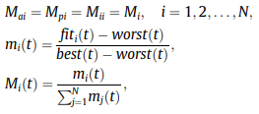
GSA Gravitacional Search Algorithm
Las masas gravitacionales y de inercia se calculan simplemente mediante la evaluación de la aptitud. Una masa más pesada significa un agente más eficiente. Esto significa que los mejores agentes tienen mayores atracciones y caminan más lentamente. Suponiendo la igualdad de la masa gravitacional y de inercia, los valores de las masas se calculan utilizando el mapa de aptitud. Actualizamos las masas gravitacionales e inerciales mediante las siguientes ecuaciones:

Slide 19


GSA Gravitacional Search Algorithm
Donde fiti (t) representa el valor de aptitud del agente i en el tiempo t, y el peor (t) y el mejor (t) se definen de la siguiente manera:
Para un problema de minimización:
Para un problema de maximización:

Slide 20
GSA Gravitacional Search Algorithm
Entonces, los diferentes pasos del algoritmo propuesto son los siguientes:
Identificación del espacio de búsqueda.
Inicialización aleatoria.
Evaluación de la aptitud de los agentes.
Actualice G (t), mejor (t), peor (t) y Mi (t) para i = 1,2, ..., N.
Cálculo de la fuerza total en diferentes direcciones.
Cálculo de aceleración y velocidad.
Actualización de la posición de los agentes.
Repita los pasos c a g hasta que se alcance el criterio de parada.
Fin.

Slide 21
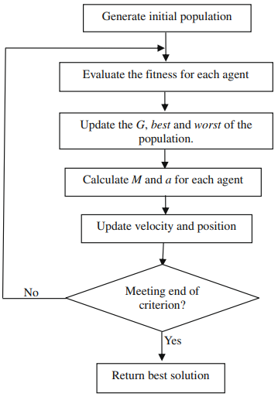
GSA Gravitacional Search Algorithm
Si esto vemos lo anterior en un diagrama de flujo tenemos lo siguiente:

Slide 22
Conclusiones
Escriba aquí el texto

Slide 23
Referencias
Schutz, Bernard. (2003). Gravity from the Ground Up. Disponible en: https://www.researchgate.net/publication/27260978_Gravity_from_the_Ground_Up/related
Halliday, D., Resnick, R. & Walker, J. (2003). Fundamentals of Physics. DOI: 10.1063/1.3070817
Mansouri, R., Nasseri, F. & Khorrami, M. (1999). Effective time variation of G in a model universe with variable space dimension. Physics Letters A. 259. 194-200. DOI: 10.1016/S0375-9601(99)00449-1

